Slide 1
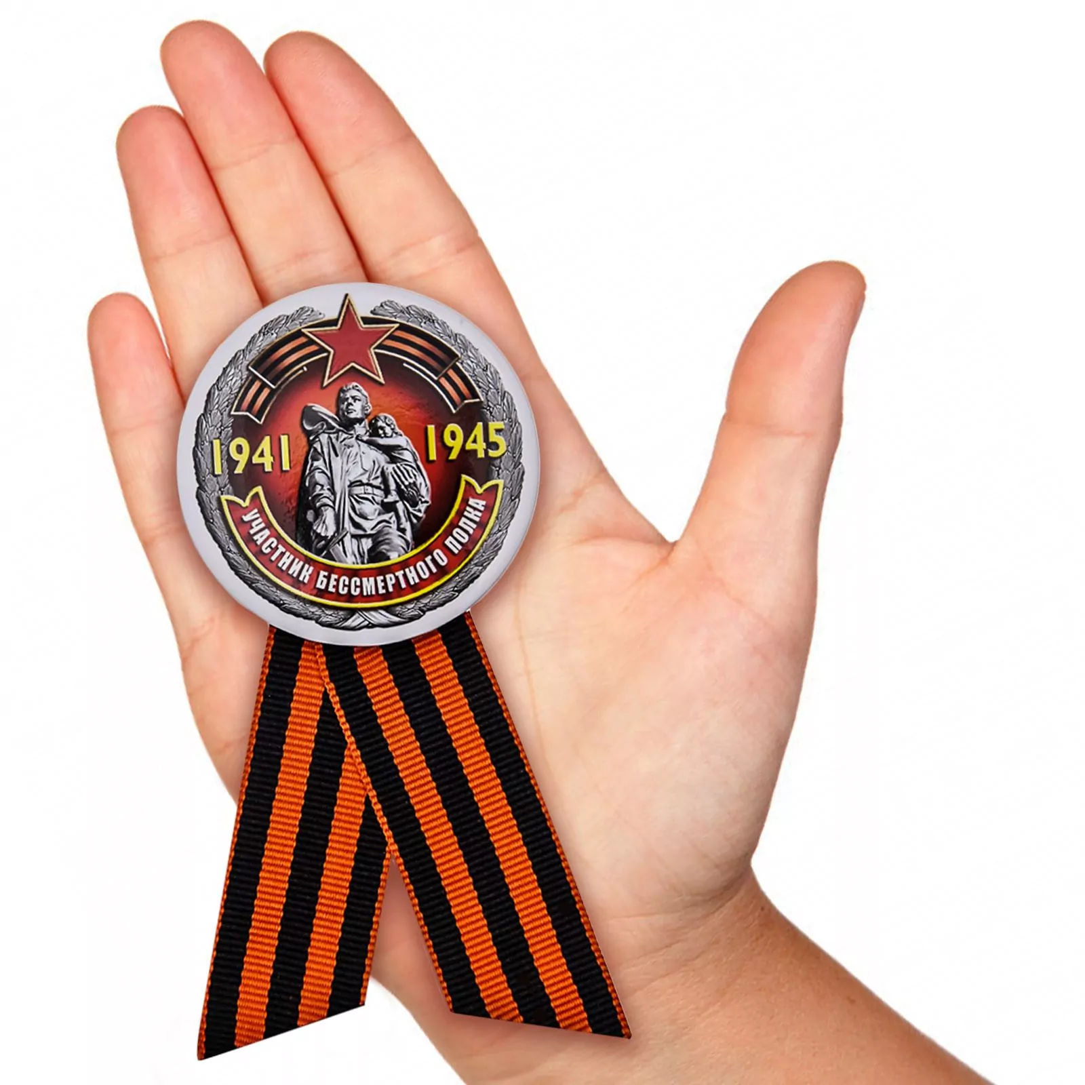

Проект по патриотическому воспитанию
«День Победы»
Муниципальное автономное дошкольное образовательное учреждение
"Детский сад комбинированного вида № 4 "Солнышко"
Подготовила и провела:
Воспитатель 1кк
Аккузина Мария Геннадьевна
Май 2023 год

Slide 2

Тема проекта :«9 МАЯ».
Тип проекта :нравственно-творческий.
Вид проекта : краткосрочный, групповой.
Сроки реализации проекта :с 02.05.2023 по 12.05.2023.
Участники проекта : дети II группы раннего возраста, родители воспитанников, воспитатели.

Slide 3
Актуальность
Патриотизм — сложное и высокое человеческое чувство, оно многогранно по своему содержанию. Это любовь к родным и близким людям, к малой Родине, к земле, где родился и вырос, гордость за исторические свершения народа. Поэтому патриотическое воспитание неотъемлемо связано с ознакомлением окружающего нас мира. Воспитание патриота начинается в дошкольном возрасте.
Память о Великой Отечественной войне – это наша общая совесть и наша ответственность перед детьми. Поэтому надо больше говорить с детьми об истории страны, о войне, тогда наши потомки не забудут героев, совершавшие подвиги и передадутдалее светлую память – своим детям и внукам.

Slide 4

Проблема:
Сложность темы для раннего возраста.
Нехватка материала, адаптированного для тетей 2-3х лет.
Отношение родителей к Дню Победы не как к важному историческому событию, а как к рядовому празднику.

Slide 5
Цель: воспитать нравственно-патриотические чувства у детей дошкольного возраста, чувства гордости за свою семью и Родину.
Задачи:
Образовательные: Сообщить детям первоначальные сведения о Великой Отечественной Войне. Дать знания о защитниках Отечества, о функциях армии. Дать первичные знания о празднике Дне Победы, о мемориале «Вечный огонь»

Slide 6

Воспитательные: Воспитывать у детей гордость и уважение к своим прадедам - ветеранам ВОВ, чувство гордости за Родину, умение слушать взрослых.
Развивающие: Развивать речь детей, обогащать словарный запас. Активизировать словарь: Родина, герой, оборона, захватчики, ветеран, победа, солдат, армия, защитник. Развивать у детей речь, воображение и мышление. Развивать умения взаимодействовать друг с другом, побуждать детей к совместной деятельности.

Slide 7
Ожидаемый результат:
1. Заинтересованность детей темой «День Победы», проявление их познавательной активности.
2. Дети самостоятельно проявляют инициативу: рассматривают иллюстрации, участвуют в беседах, задают вопросы; проявляют творчество и детальность в работе.
3. С удовольствием рисуют, лепят, играют.
4. Участие в совместной деятельности родителей. В ходе реализации проекта у детей будут сформированы начальные представления о ВОВ, празднике 9 Мая.

Slide 8




Slide 9

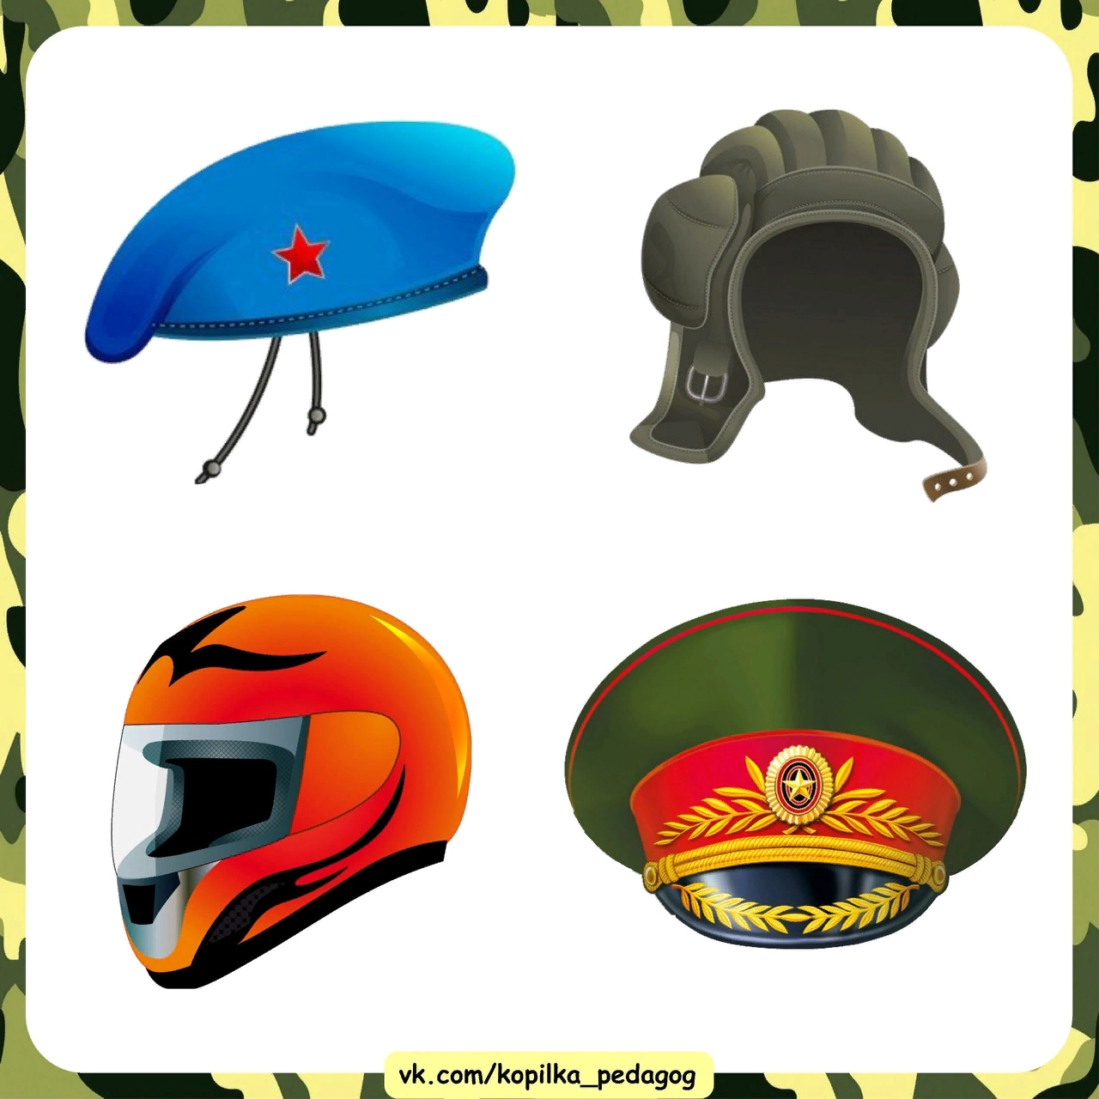
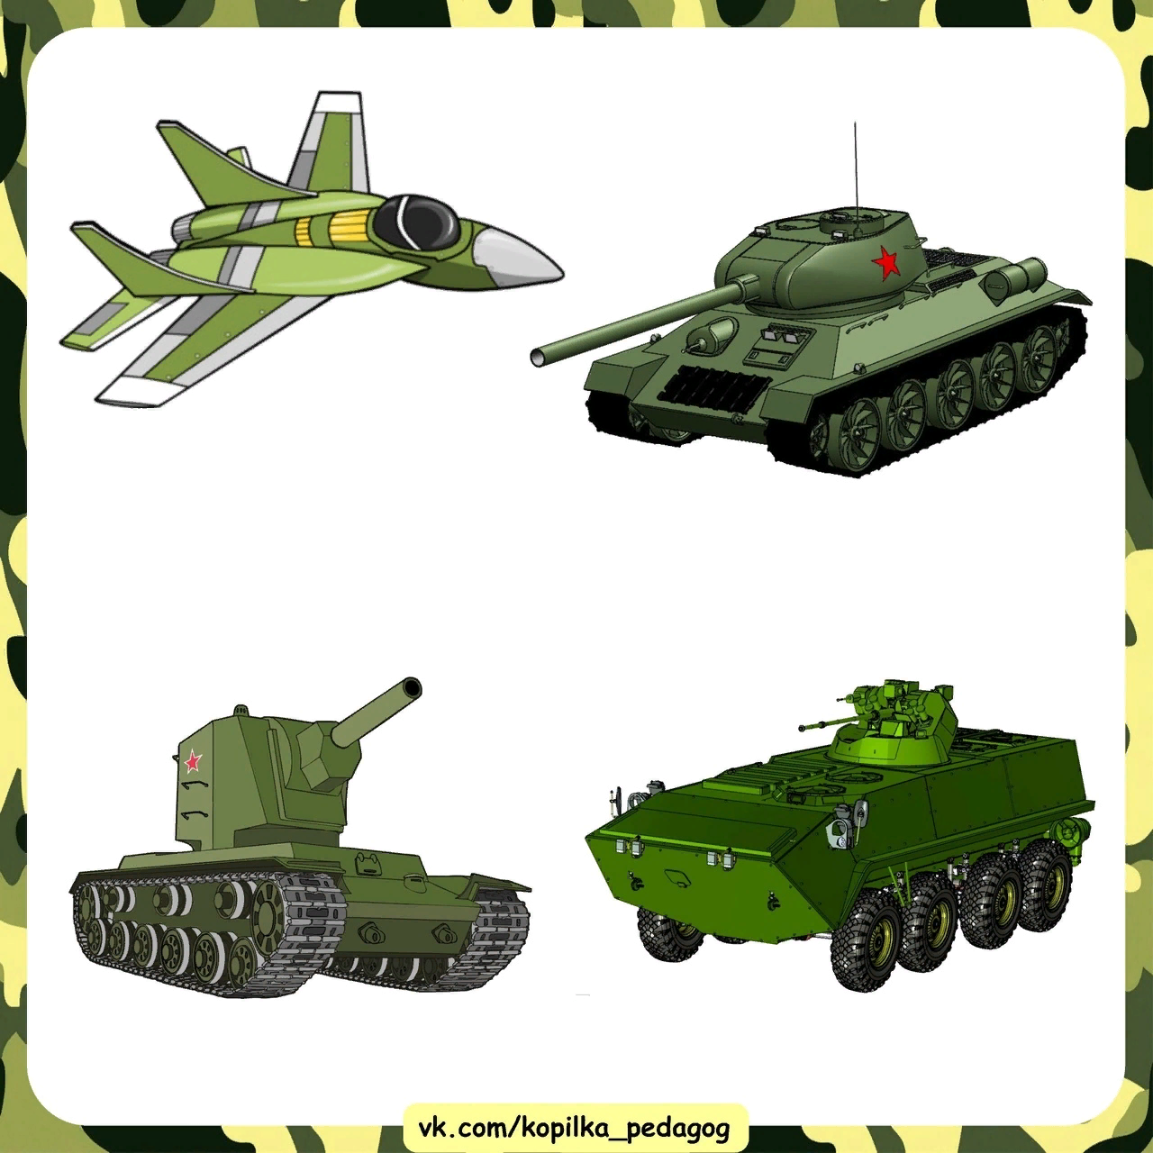

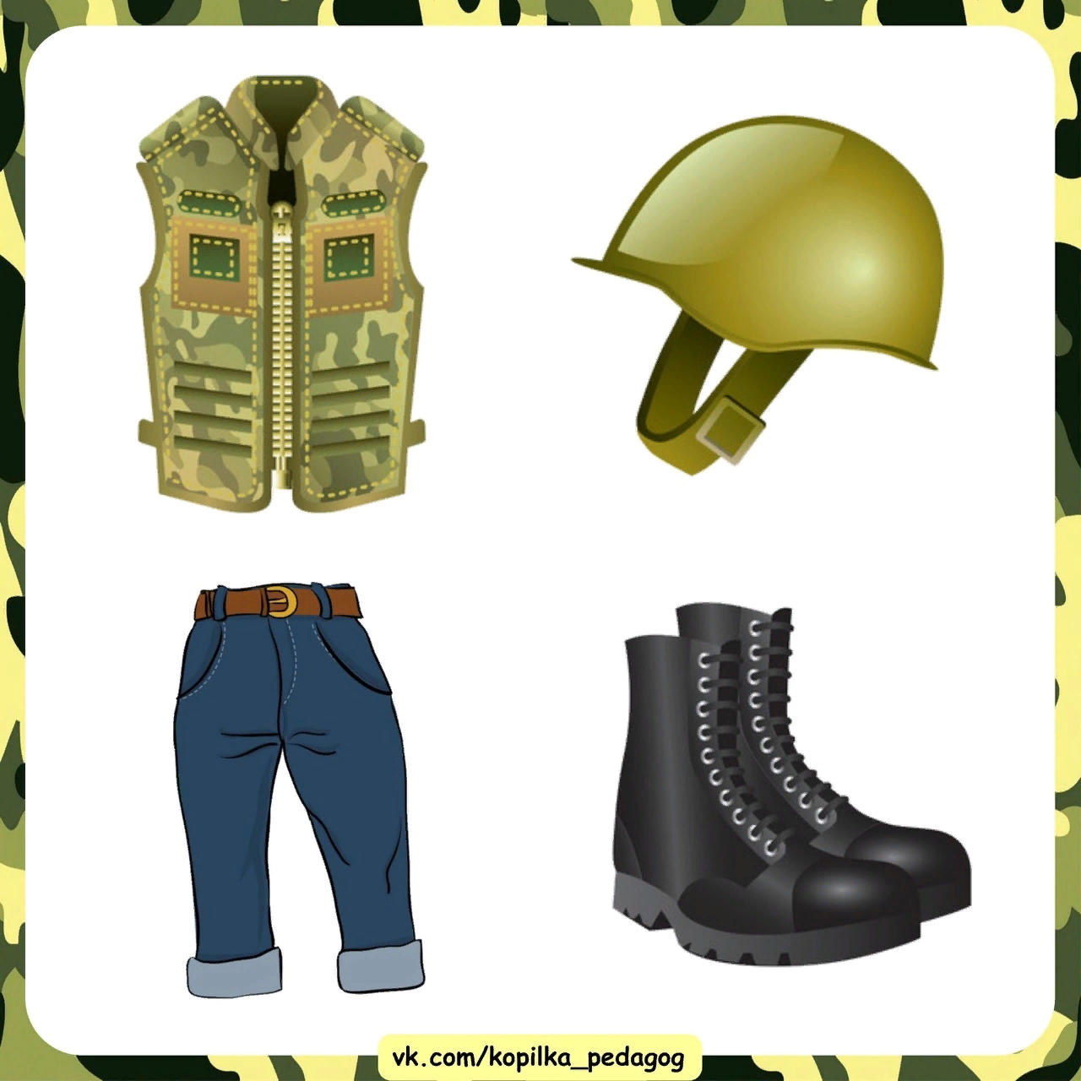
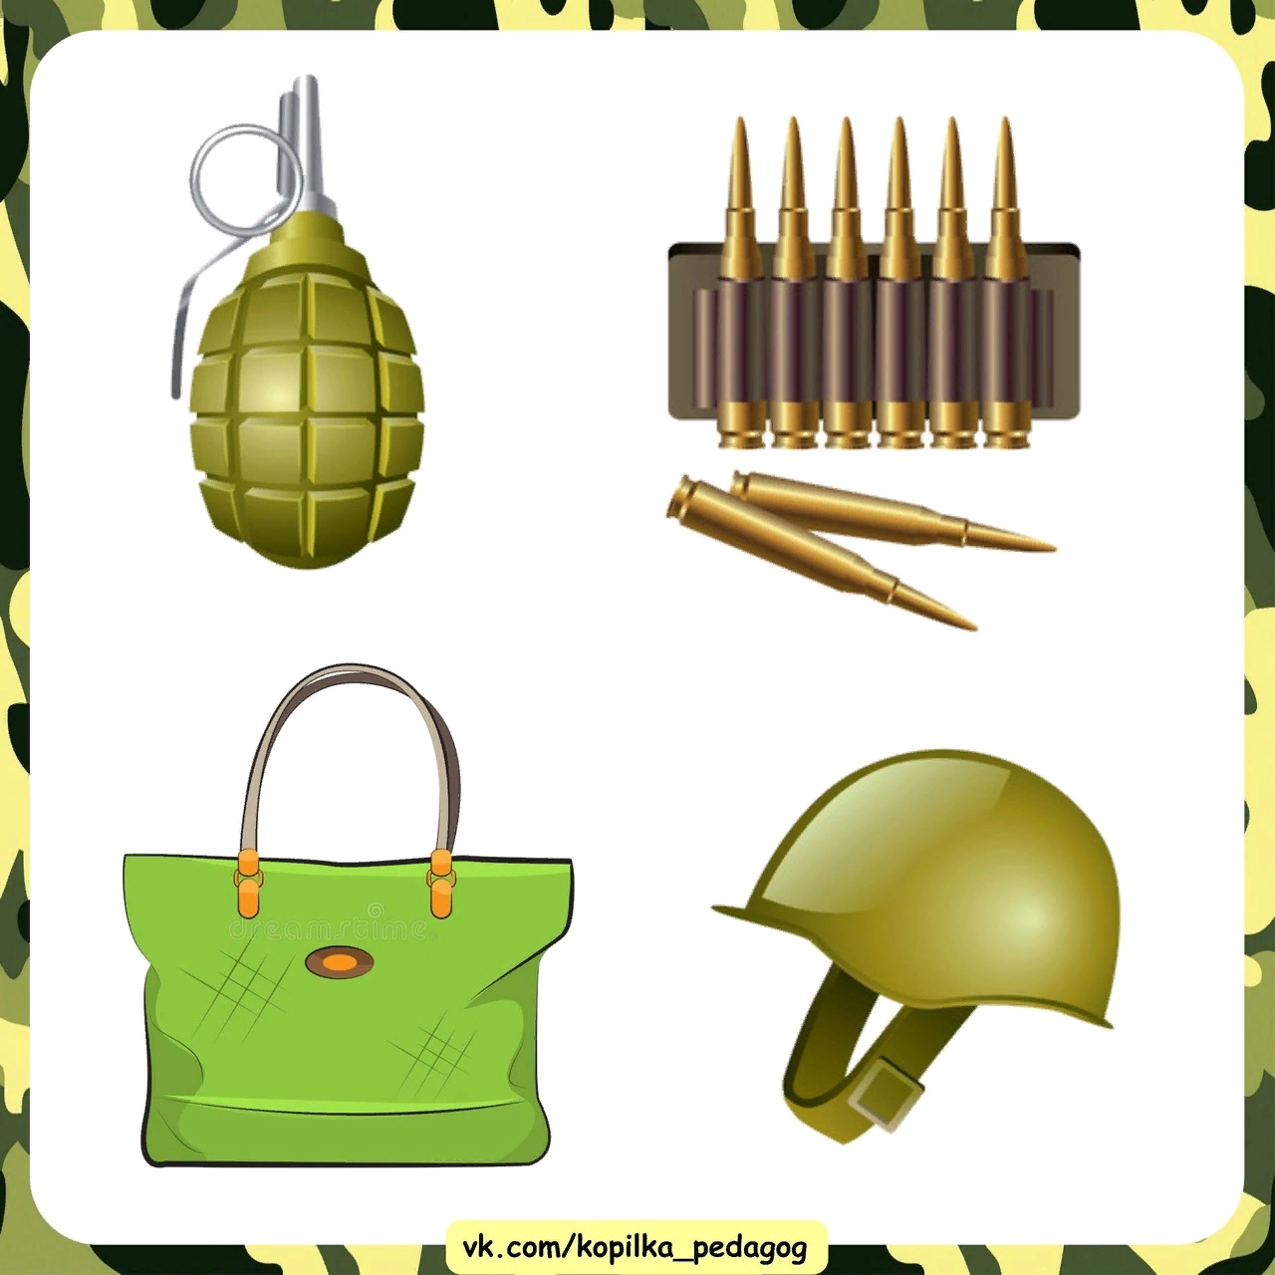
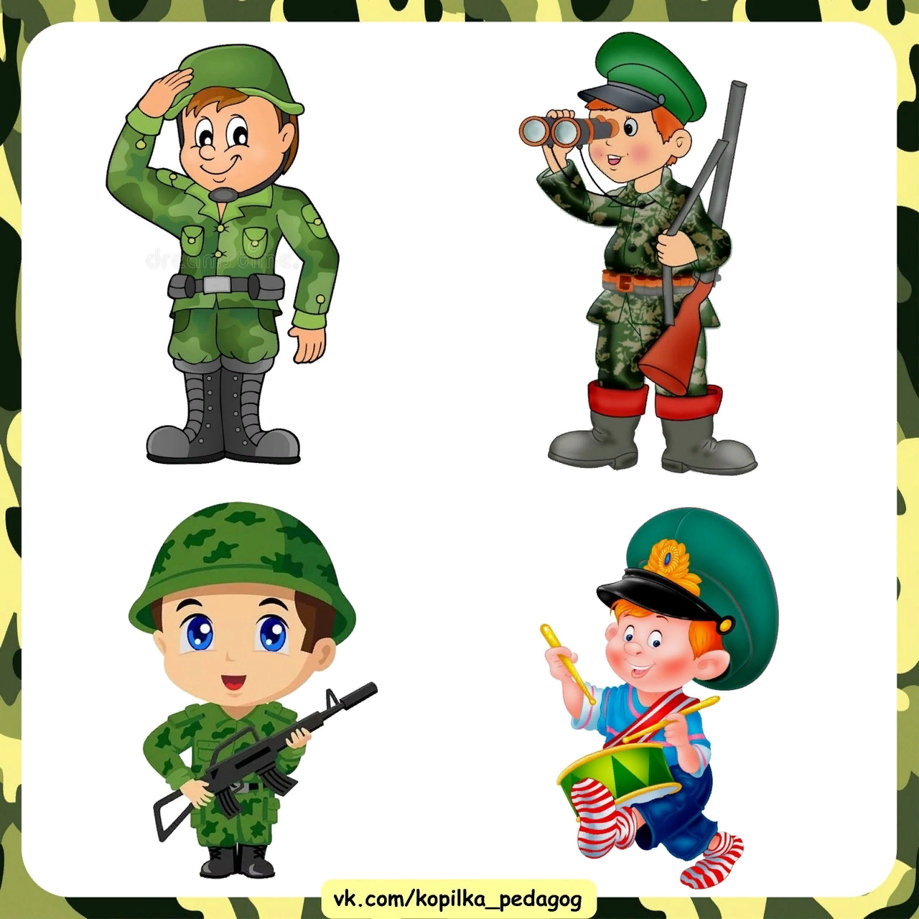

Slide 10
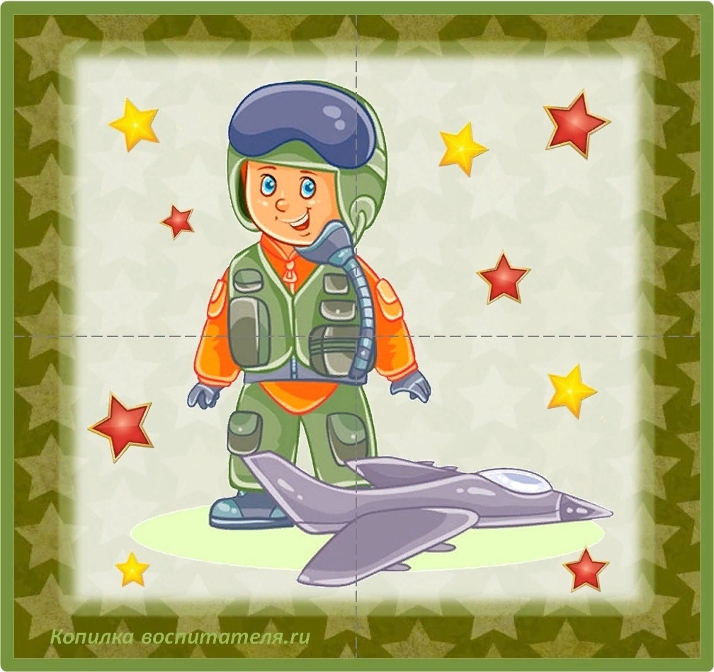
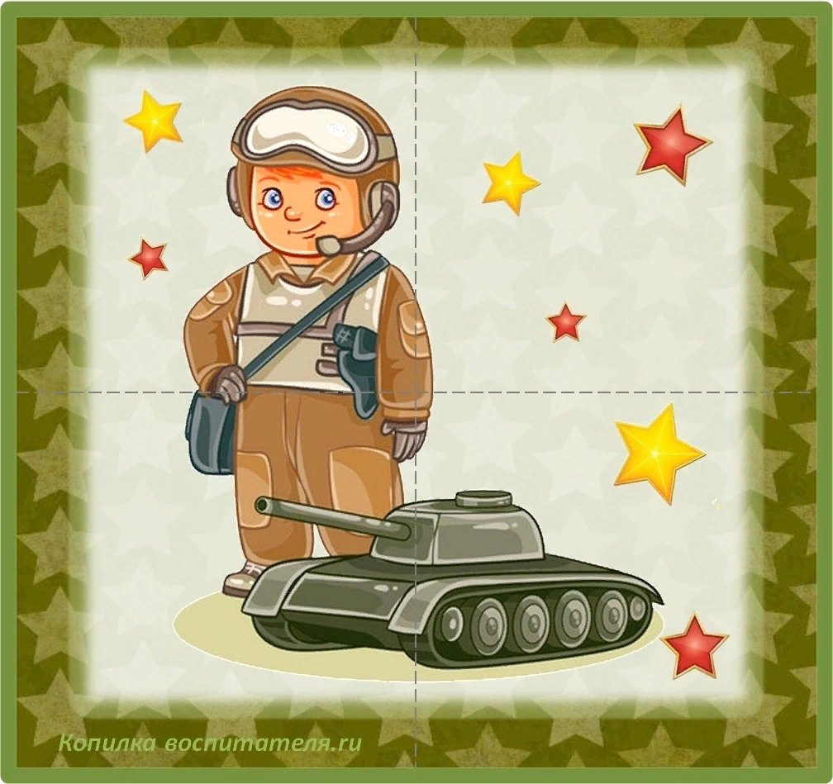


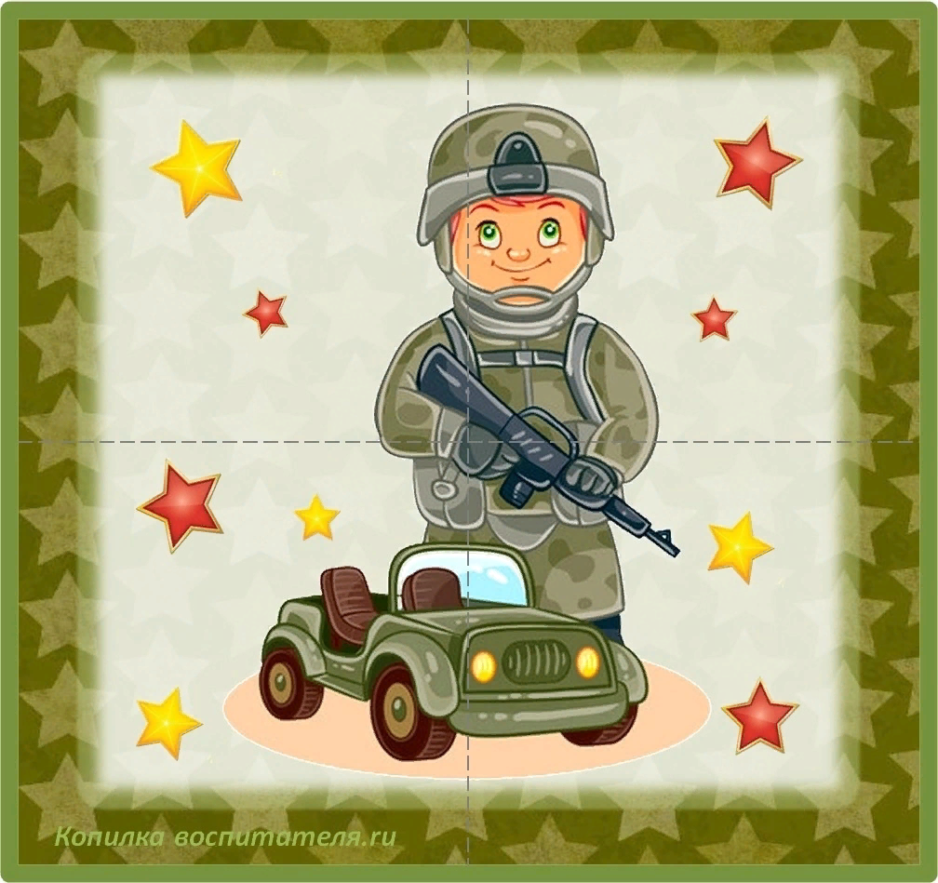

Разрезные картинки

Slide 11
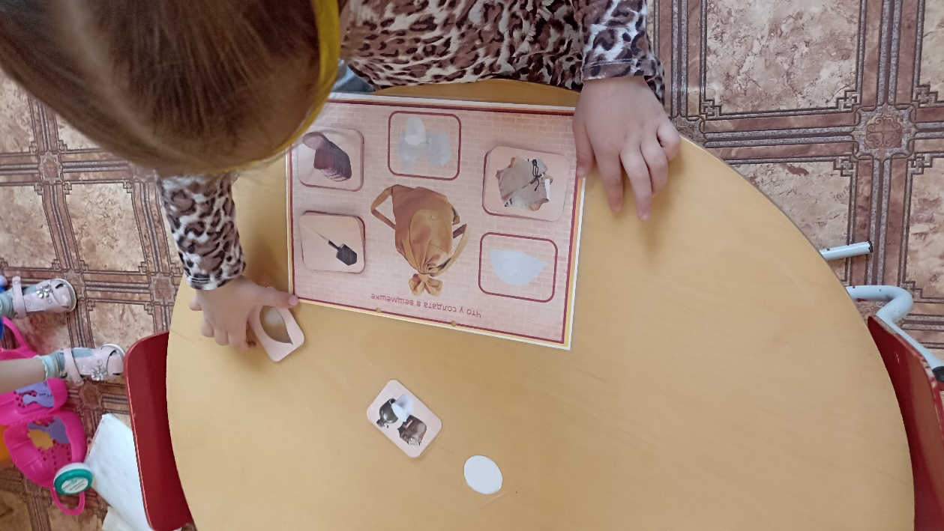
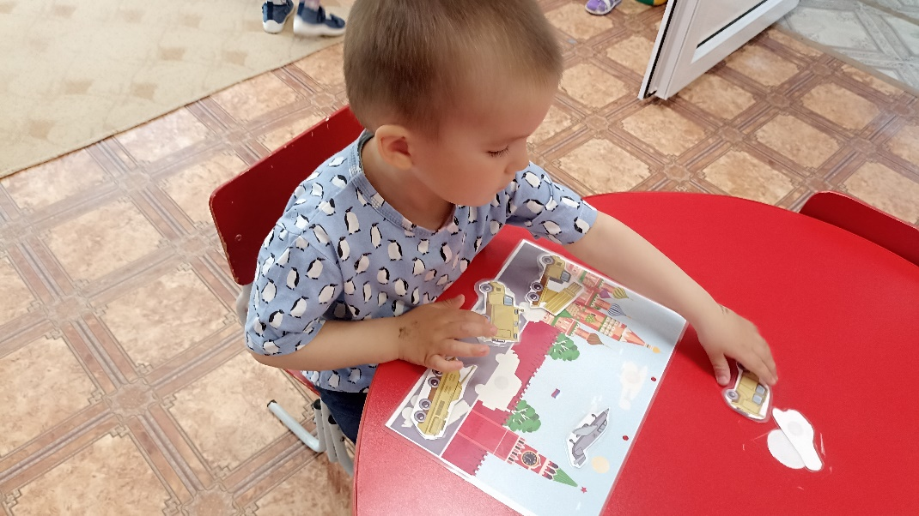
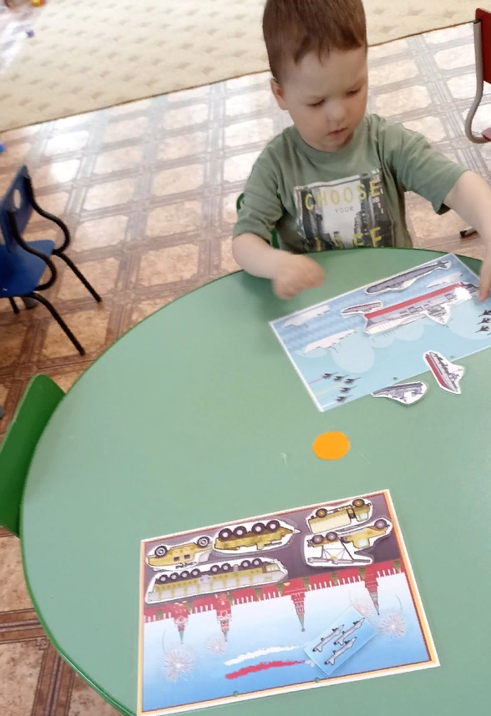
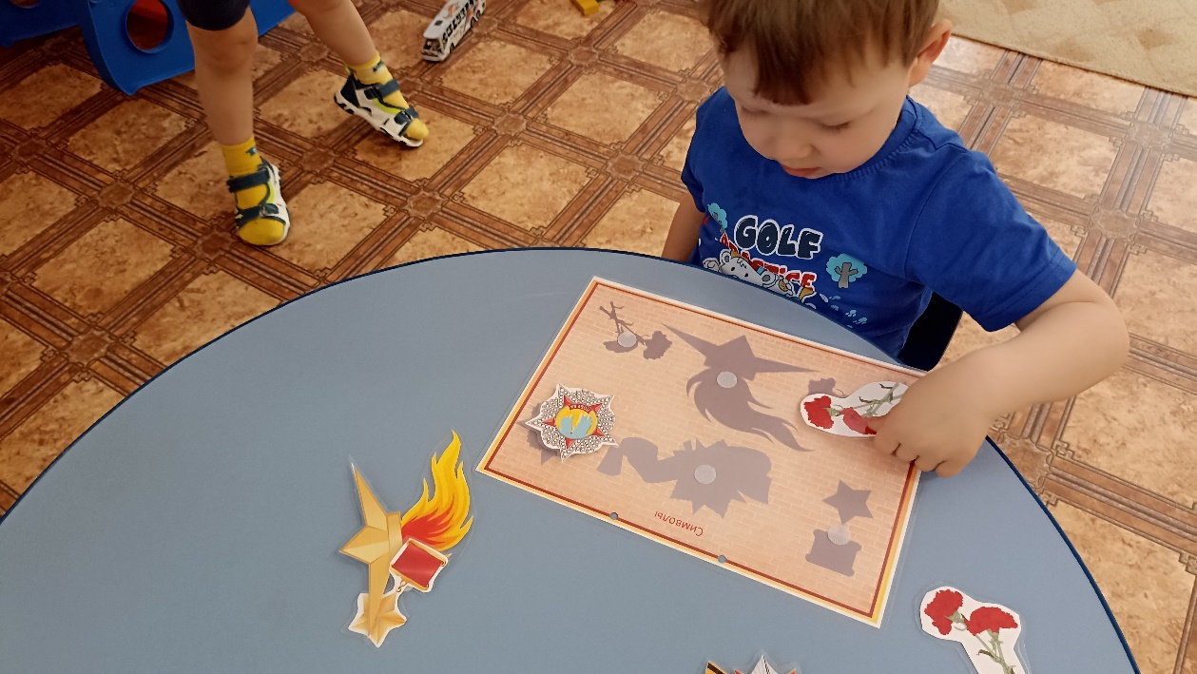
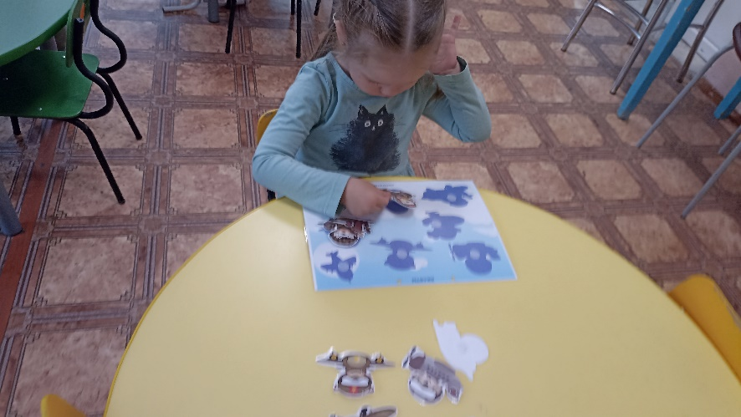
Игры на липучках

Slide 12
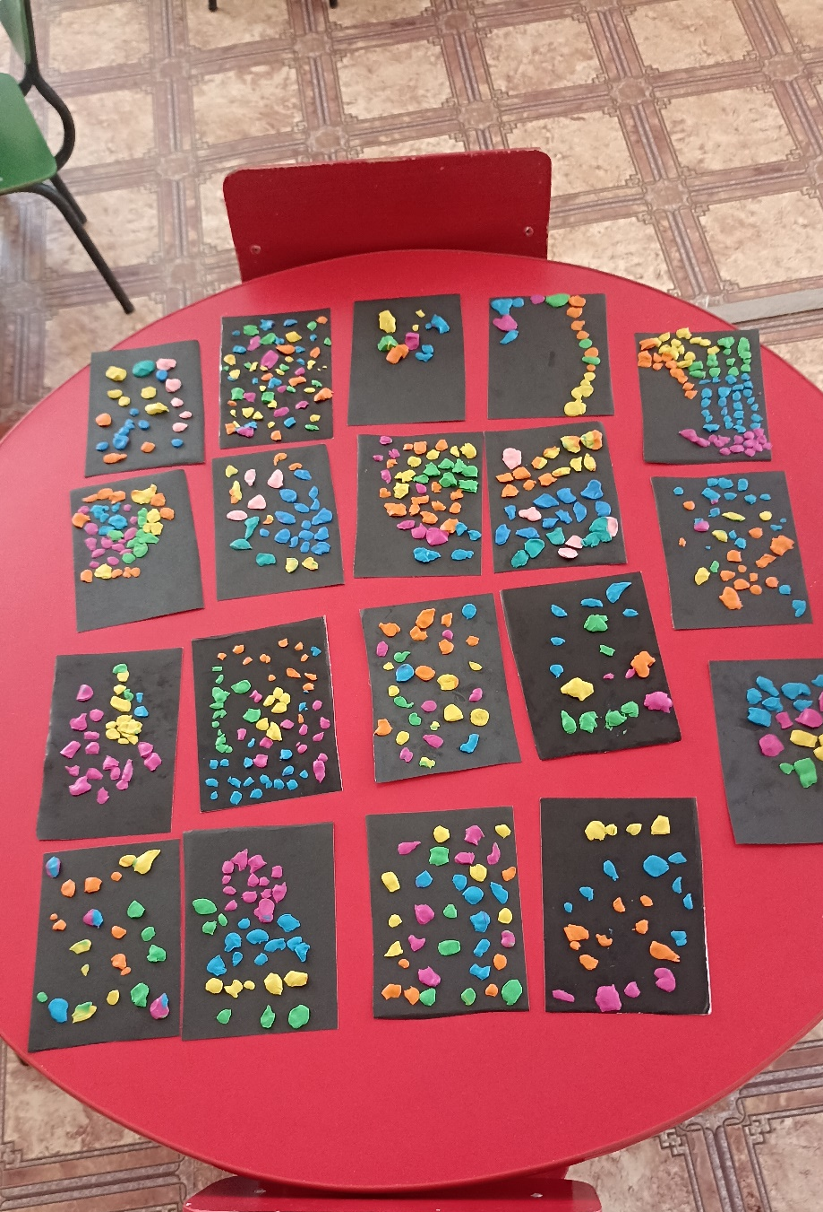
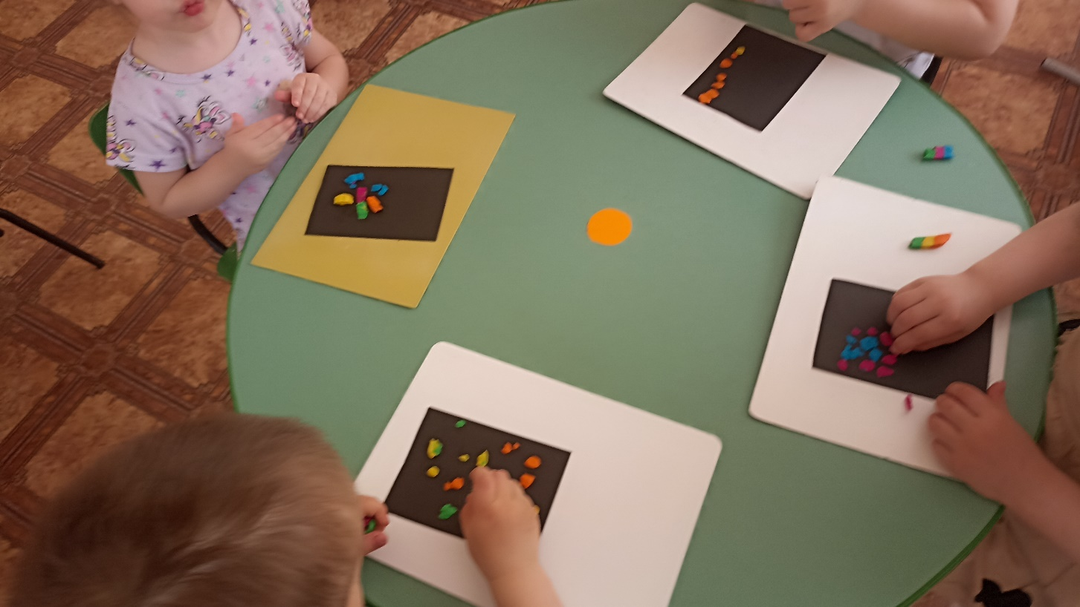
Лепка Салют в честь Победы

Slide 13
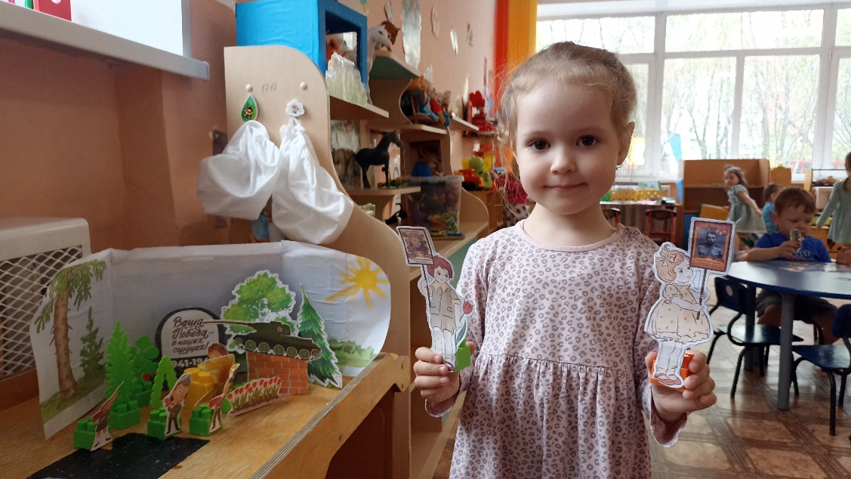
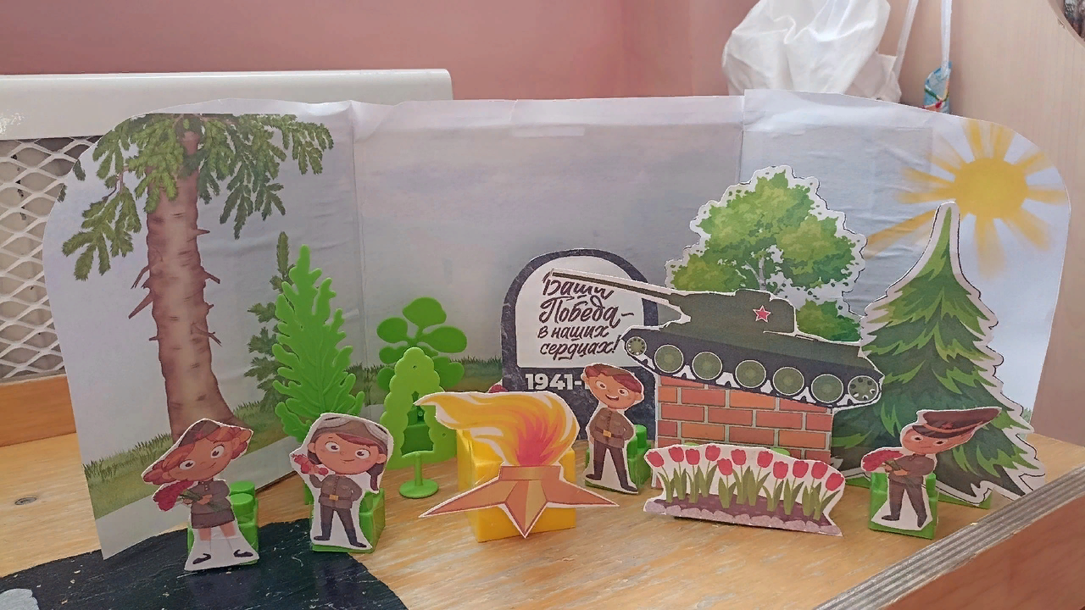
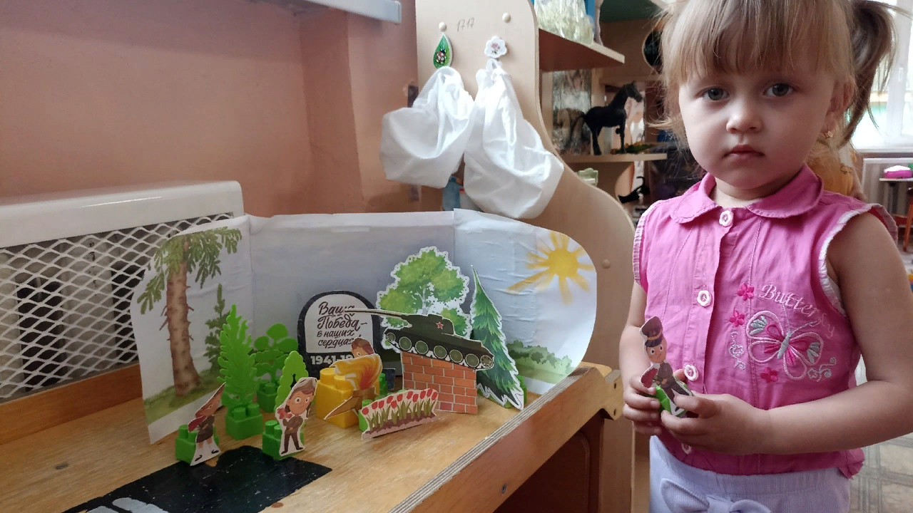
макет Вечный огонь

Slide 14
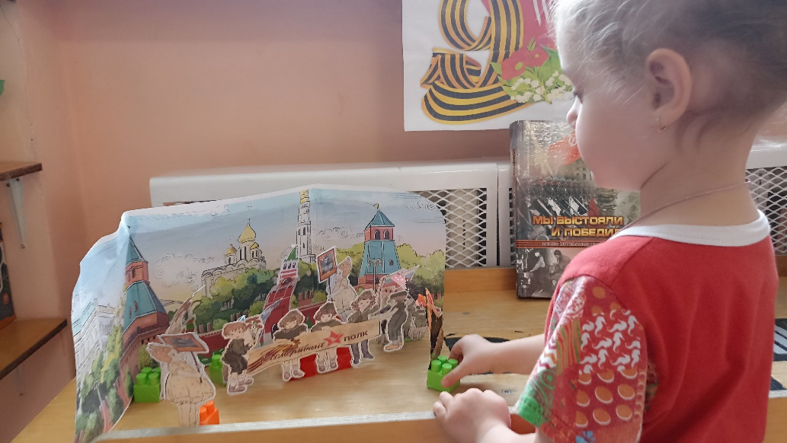
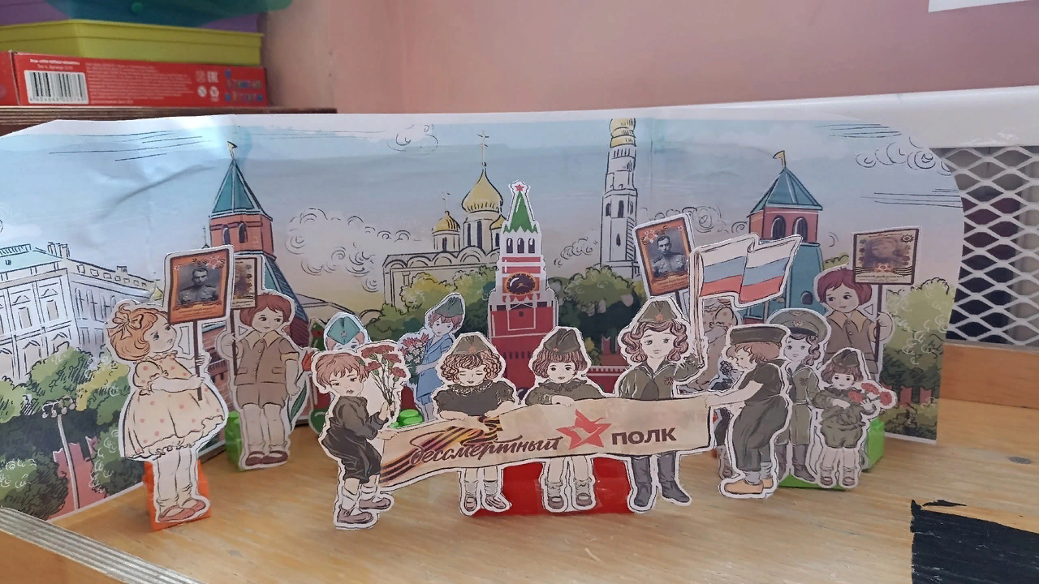
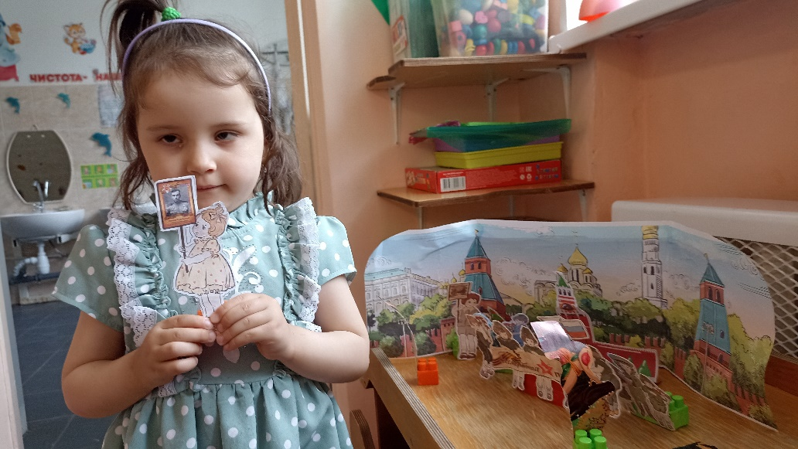
макет Бессмертный пол

Slide 15
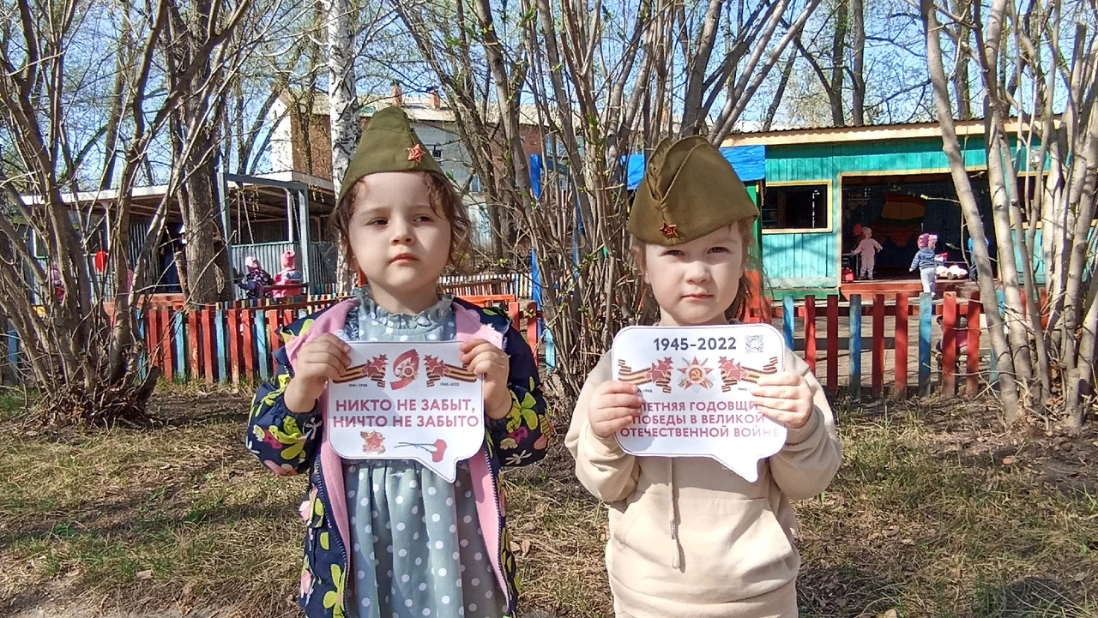
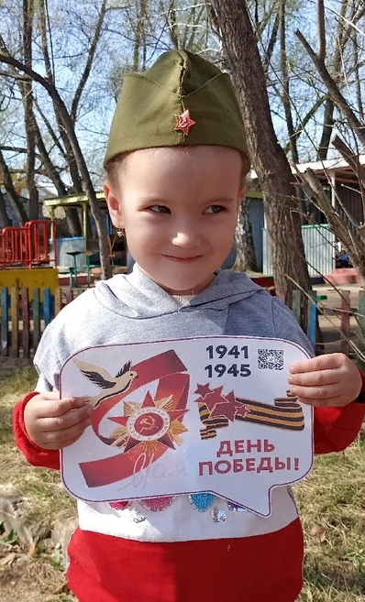
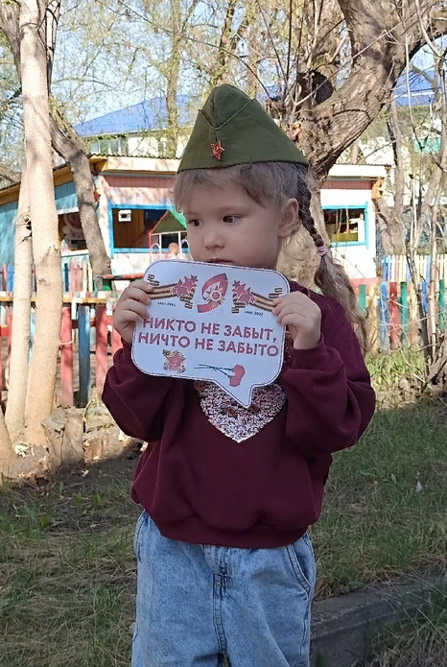
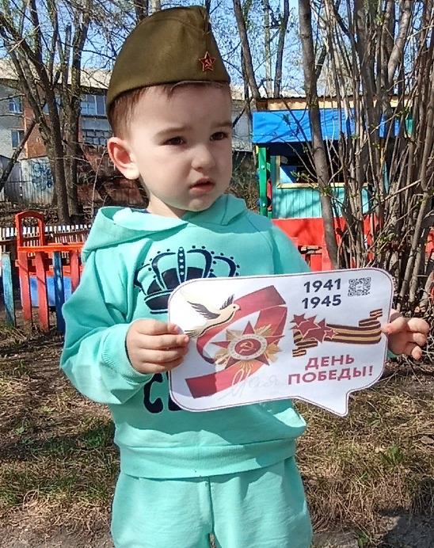
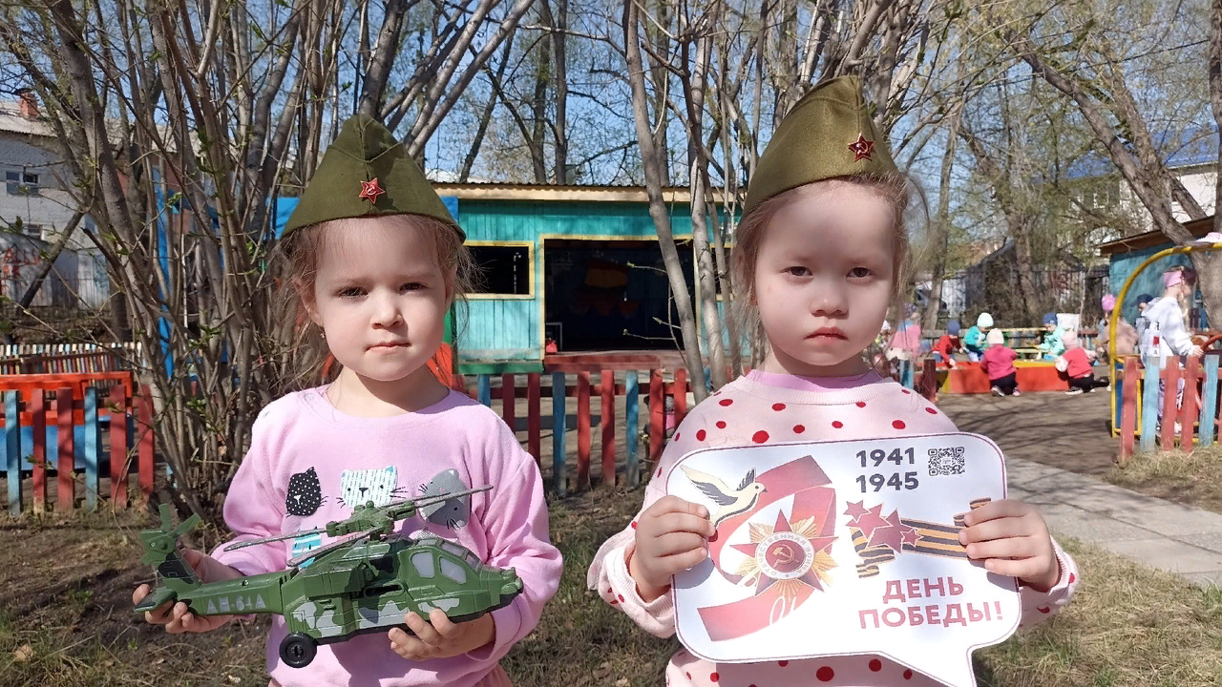
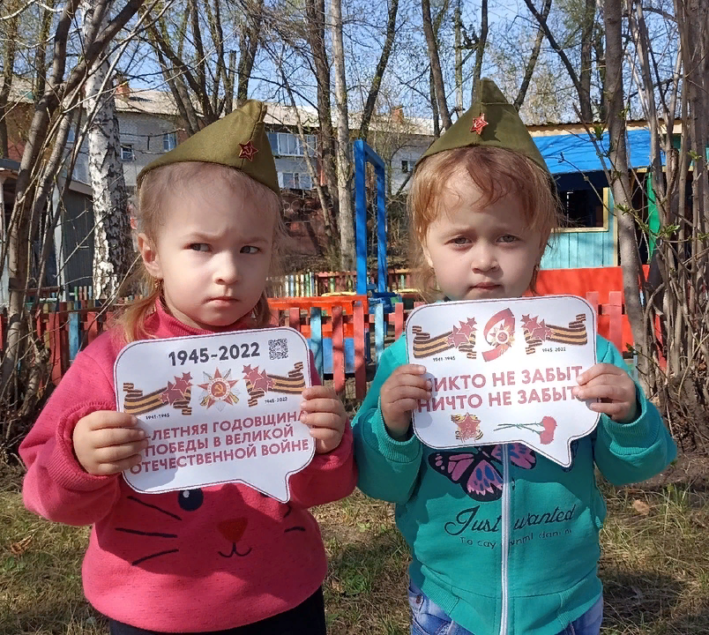

Slide 16

спасибо за внимание !

